Slide 1
Project Theme 검토
이호형

Slide 2
검토 내용
화면알림(전화,카톡,메시지 등)
위치기반 서비스

Slide 3
1. 화면알림
1) 검토 이유
이전 회사생활 시 직장 내에서는 회의도 많고 해서 휴대폰을
진동모드로 설정하여 생활하였음.
모드를 전환하지 않고 있는 그대로 퇴근하는 경우가 대부분이므로
집에서 TV를 보거나 휴대폰과 떨어져 있는 경우 전화나 카톡,
메시지를 바로 확인하지 못하게 되어 주변으로 부터 불평을
자주 들었음.

Slide 4


1. 화면알림
2) 구현하고자 하는 기능
TV 시청시 전화나 카톡, 메시지가 올 경우 TV에서 화면에 알림 띄워주고 소리로도 알려줌

Slide 5
1. 화면알림
3) 구현방법
대부분의 가정에서 셋탑박스에 TV를 연결하여 시청하고 있음
AV(Audio & Video)신호처리는 셋탑박스와 TV내에서 이루어 지고 있기 때문에 내부를 분해하여 기능을 추가할 수는 없으므로 두 기기간에 AV신호 전달시 주로 사용하는 HDMI cable에 SW블럭을 추가하여 구현하고자 함.

Slide 6

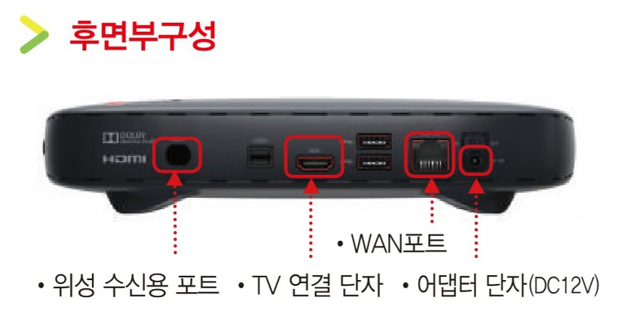
1. 화면알림
4) 구현 예

Slide 7
1. 화면알림
5) 검토 결과
기존에 IPTV에서는 이 기능을 구현한 적이 있으나 이것은 무선이며 모든 유선 케이블 TV에 적용 가능함
독립적인 기기에 적용 시 비용대비 기대효과가 작아 상품성이 작지만 셋탑박스등에 구현 시 원가부담이 크지 않으므로 부가기능으로서는 가치가 있다고 보여짐
다만, 요즘 실내에서는 대부분 WiFi가 동작하므로 가정 내 WiFi ID를 인식하여 진동이나 자동으로 소리 모드로 전환하는 것도 현실적인 대안으로 생각됨
추가로 시간 정보를 인식하여 심야에는 자동으로 무음모드로 전환한다거나 위치정보를 통해 영화관, 종교시설등에서도 자동으로 모드전환이 이루어 지게 하는 것도 고려해 볼만 함.

Slide 8
2. 위치기반 서비스
1) 안전귀가 서비스
요즘 안전귀가 앱이 많으나 대부분 사용자의 위치를 자동으로
전송되는 것이 대부분
각 지자체가 운영하는 앱이 많아 사용지역이 제한적
민간서비스 앱의 경우도 파출서나 안심벨 위치를 제공하는 앱, CCTV 위치를 제공하는 앱 등 제한적인 서비스만 제공

Slide 9
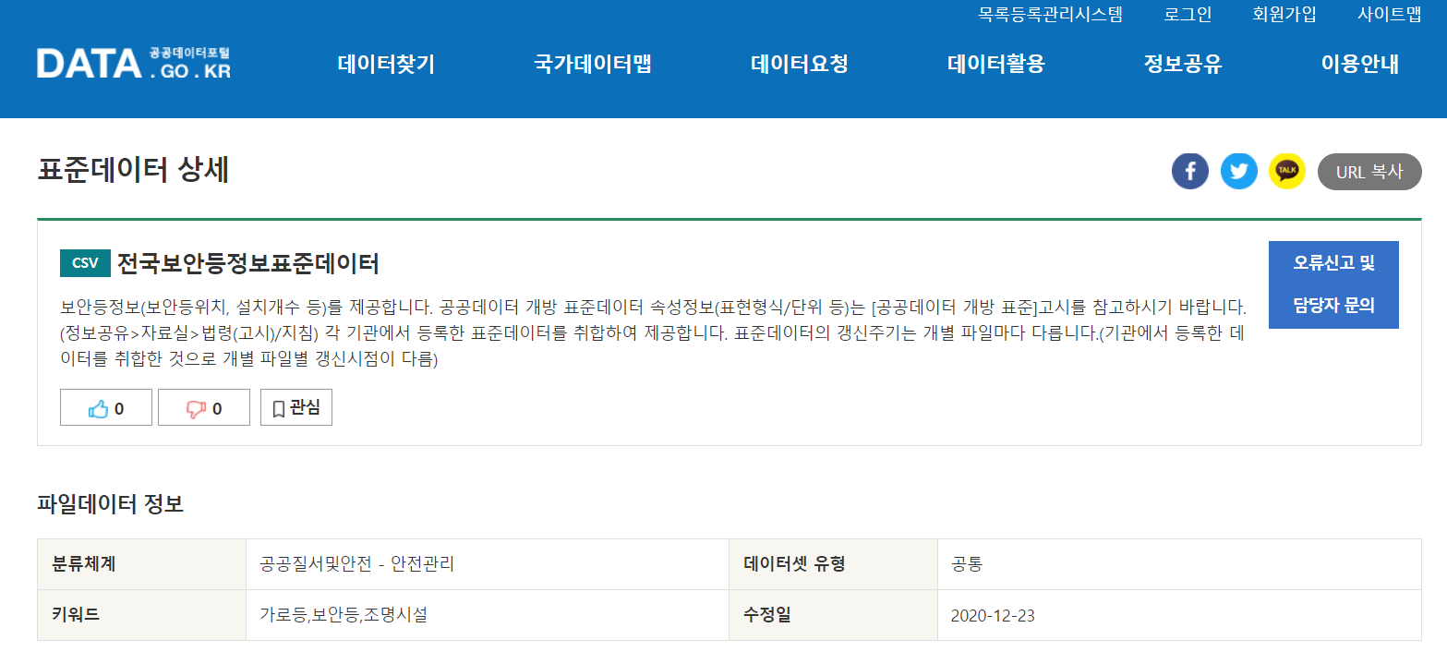
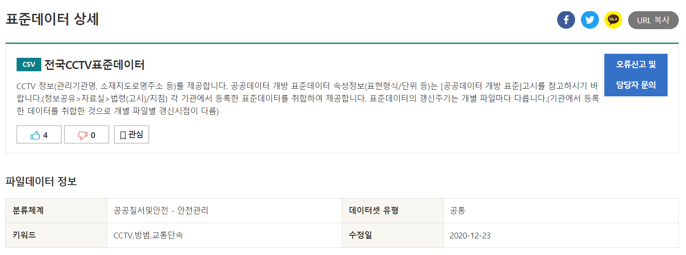
2. 위치기반 서비스
2) 공공데이터포털(data.go.kr)을 이용

Slide 10
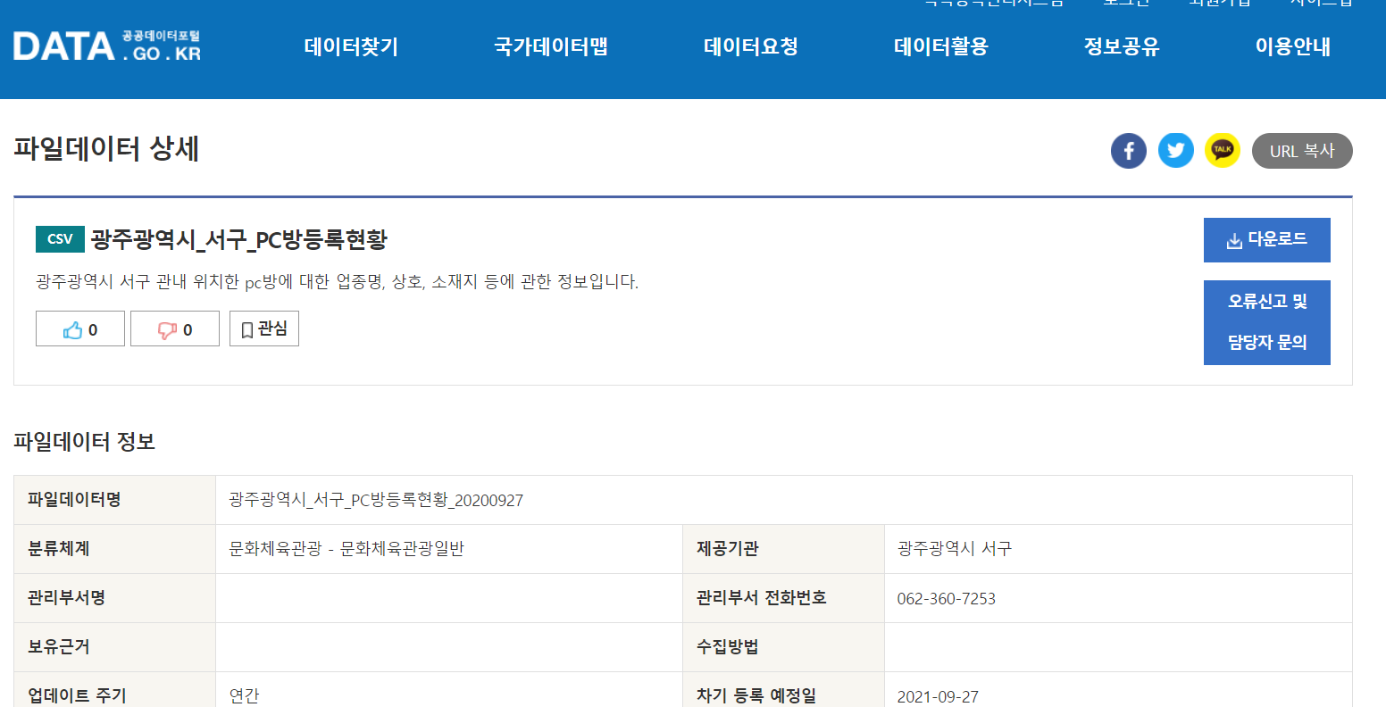
2. 위치기반 서비스
2) 지도 앱에 안전구역, 선호 시설 표시
CCTV나 보안등, 파출서 등의 위치 정보와 반경 20m 이내를
녹색배경으로 처리하는 등 안전구역을 표시하여 사용자가
쉽게 구역을 구분할 수 있게 한다.
- 안전구역 뿐만 아니라 성별, 연령별 선호 정보 표시

